Slide 1
ПРЕДМЕТНАЯ ДЕЯТЕЛЬНОСТЬ
ДЕТЕЙ
С МНОЖЕСТВЕННЫМИ НАРУШЕНИЯМИ
Топоркова Е.Н.

Slide 2
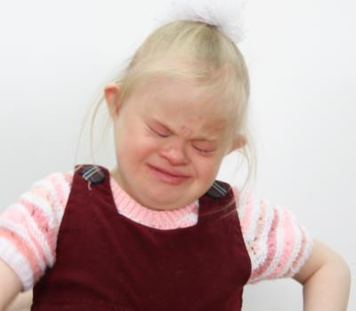
ТИПИЧНЫЕ ПРОБЛЕМЫ
ДЕТЕЙ С МНОЖЕСТВЕННЫМИ НАРУШЕНИЯМИ:
РЕЧЬ НЕ РЕГУЛИРУЕТ ПОВЕДЕНИЕ
ПРОЦЕССЫ ВОЗБУЖДЕНИЯ И ТОРМОЖЕНИЯ НЕ СБАЛАНСИРОВАНЫ
ЭМОЦИИ
УПЛОЩЕНЫ
ИЛИ НЕАДЕКВАТНЫ
СХЕМА ТЕЛА
НЕ СФОРМИРОВАНА
ИЛИ ИСКАЖЕНА

Slide 3
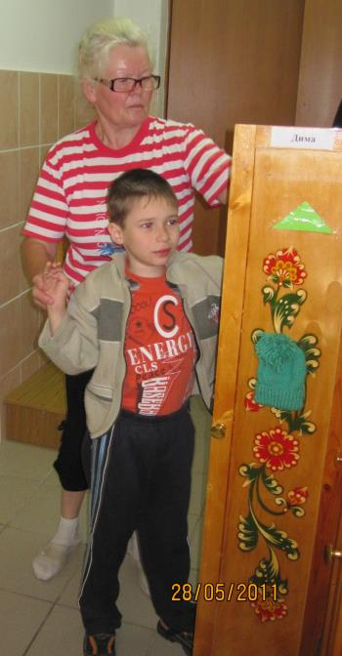
ОБЩЕНИЕ
ОБСЛУЖИВАЕТ
ВСЕ ВИДЫ ЧЕЛОВЕЧЕСКОЙ ДЕЯТЕЛЬНОСТИ
На первоначальном этапе
взрослый знакомит ребенка с предметами в процессе удовлетворения
естественных нужд.
Знакомство с предметом включает
- Обследование
- Использование
- Обозначение

Slide 4
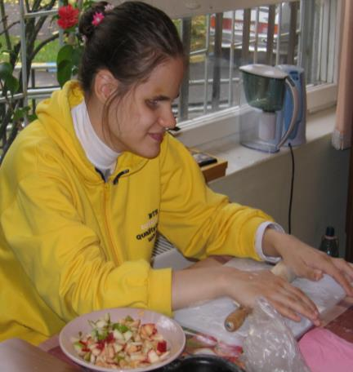
«…строгое соблюдение распорядка, в конце концов, станет привычным, и порядку будет подчинено не только «внешнее» (поведение), но и «внутреннее» (психика)»
А.И.Мещеряков
Деятельность –цепочка последовательных шагов:
Побуждение к началу действия
Совместное выполнение всегда в одной и той же последовательности
Обобщение и обозначение действия (с помощью доступных средств общения)
Завершение

Slide 5
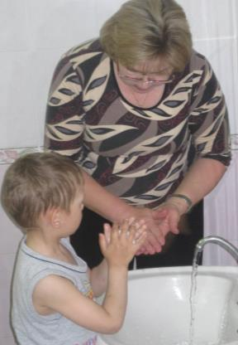
ПРИМЕР: СИТУАЦИЯ «УМЫВАНИЕ»
Предмет-символ: мыло.
Устная речь: иди умываться
Жесты: засучи рукава
Действия: - открой кран
- возьми мыло
- вымой руки
- положи мыло
- возьми щетку, пасту
- чисти зубы
- положи щетку
- вымой лицо
- закрой кран
- возьми полотенце
- вытри руки, лицо
- повесь полотенце
- все

Slide 6
ЗАДАЧИ ПРЕДМЕТНОЙ ДЕЯТЕЛЬНОСТИ:
Формировать:
целенаправленную предметно-орудийную деятельность
способы ориентировки в условиях выполнения практических заданий
- жестовое или другое доступное обозначение предметов
Учить:
обследовать предметы с использованием зрительно-тактильного и зрительно-двигательного анализаторов
- захватывать предмет ладонью, тремя пальцами, двумя пальцами
Развивать:
соотносящие движения рука – глаз
соотносящие движения обеих рук
тактильно-двигательные ощущения
комплексные осязательно-зрительно-слуховые ощущения
умение ориентироваться на плоскости
подражание и внимание

Slide 7
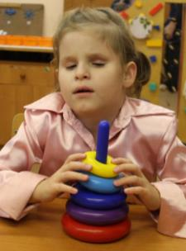
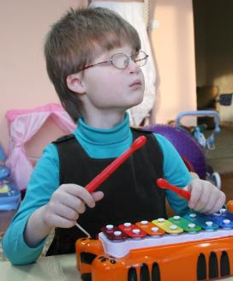
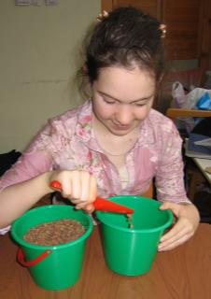
ВИДЫ ПРЕДМЕТНОЙ ДЕЯТЕЛЬНОСТИ:
Нанизывание (снимание)
Открывание (закрывание)
Доставание (убирание)
Бросание
Катание
Качание
Вкладывание
Прокатывание
Перекладывание
Стучание
Перематывание
Группировка
Насыпание (высыпание)
Наливание (выливание)
Застегивание (расстегивание)

Slide 8
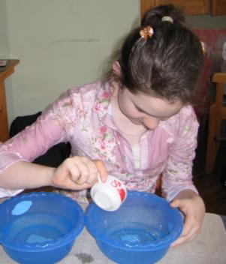
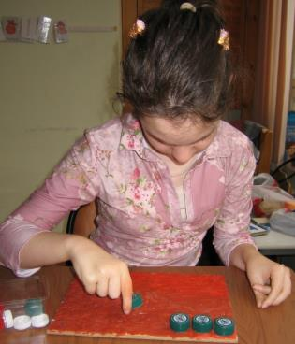
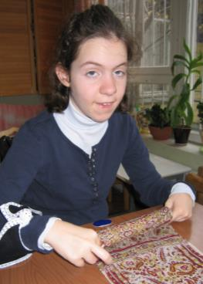
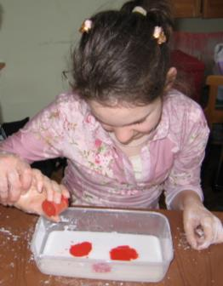
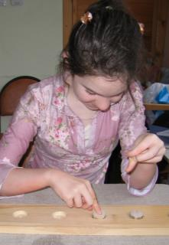

Slide 9
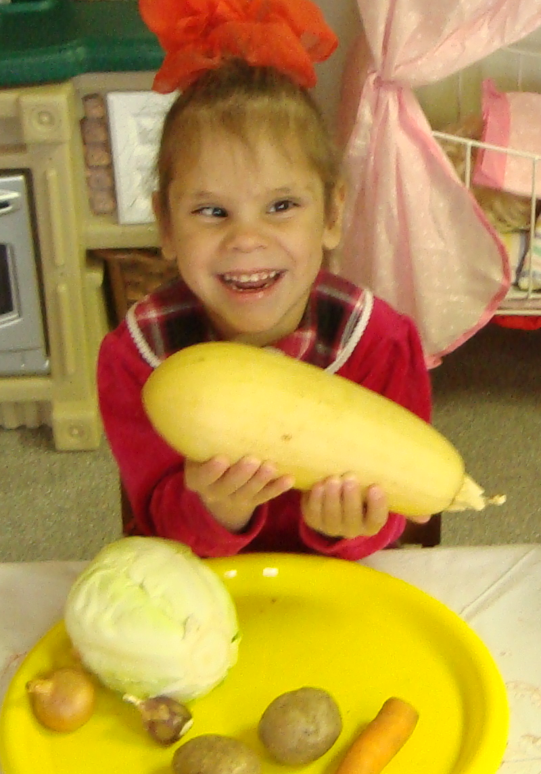
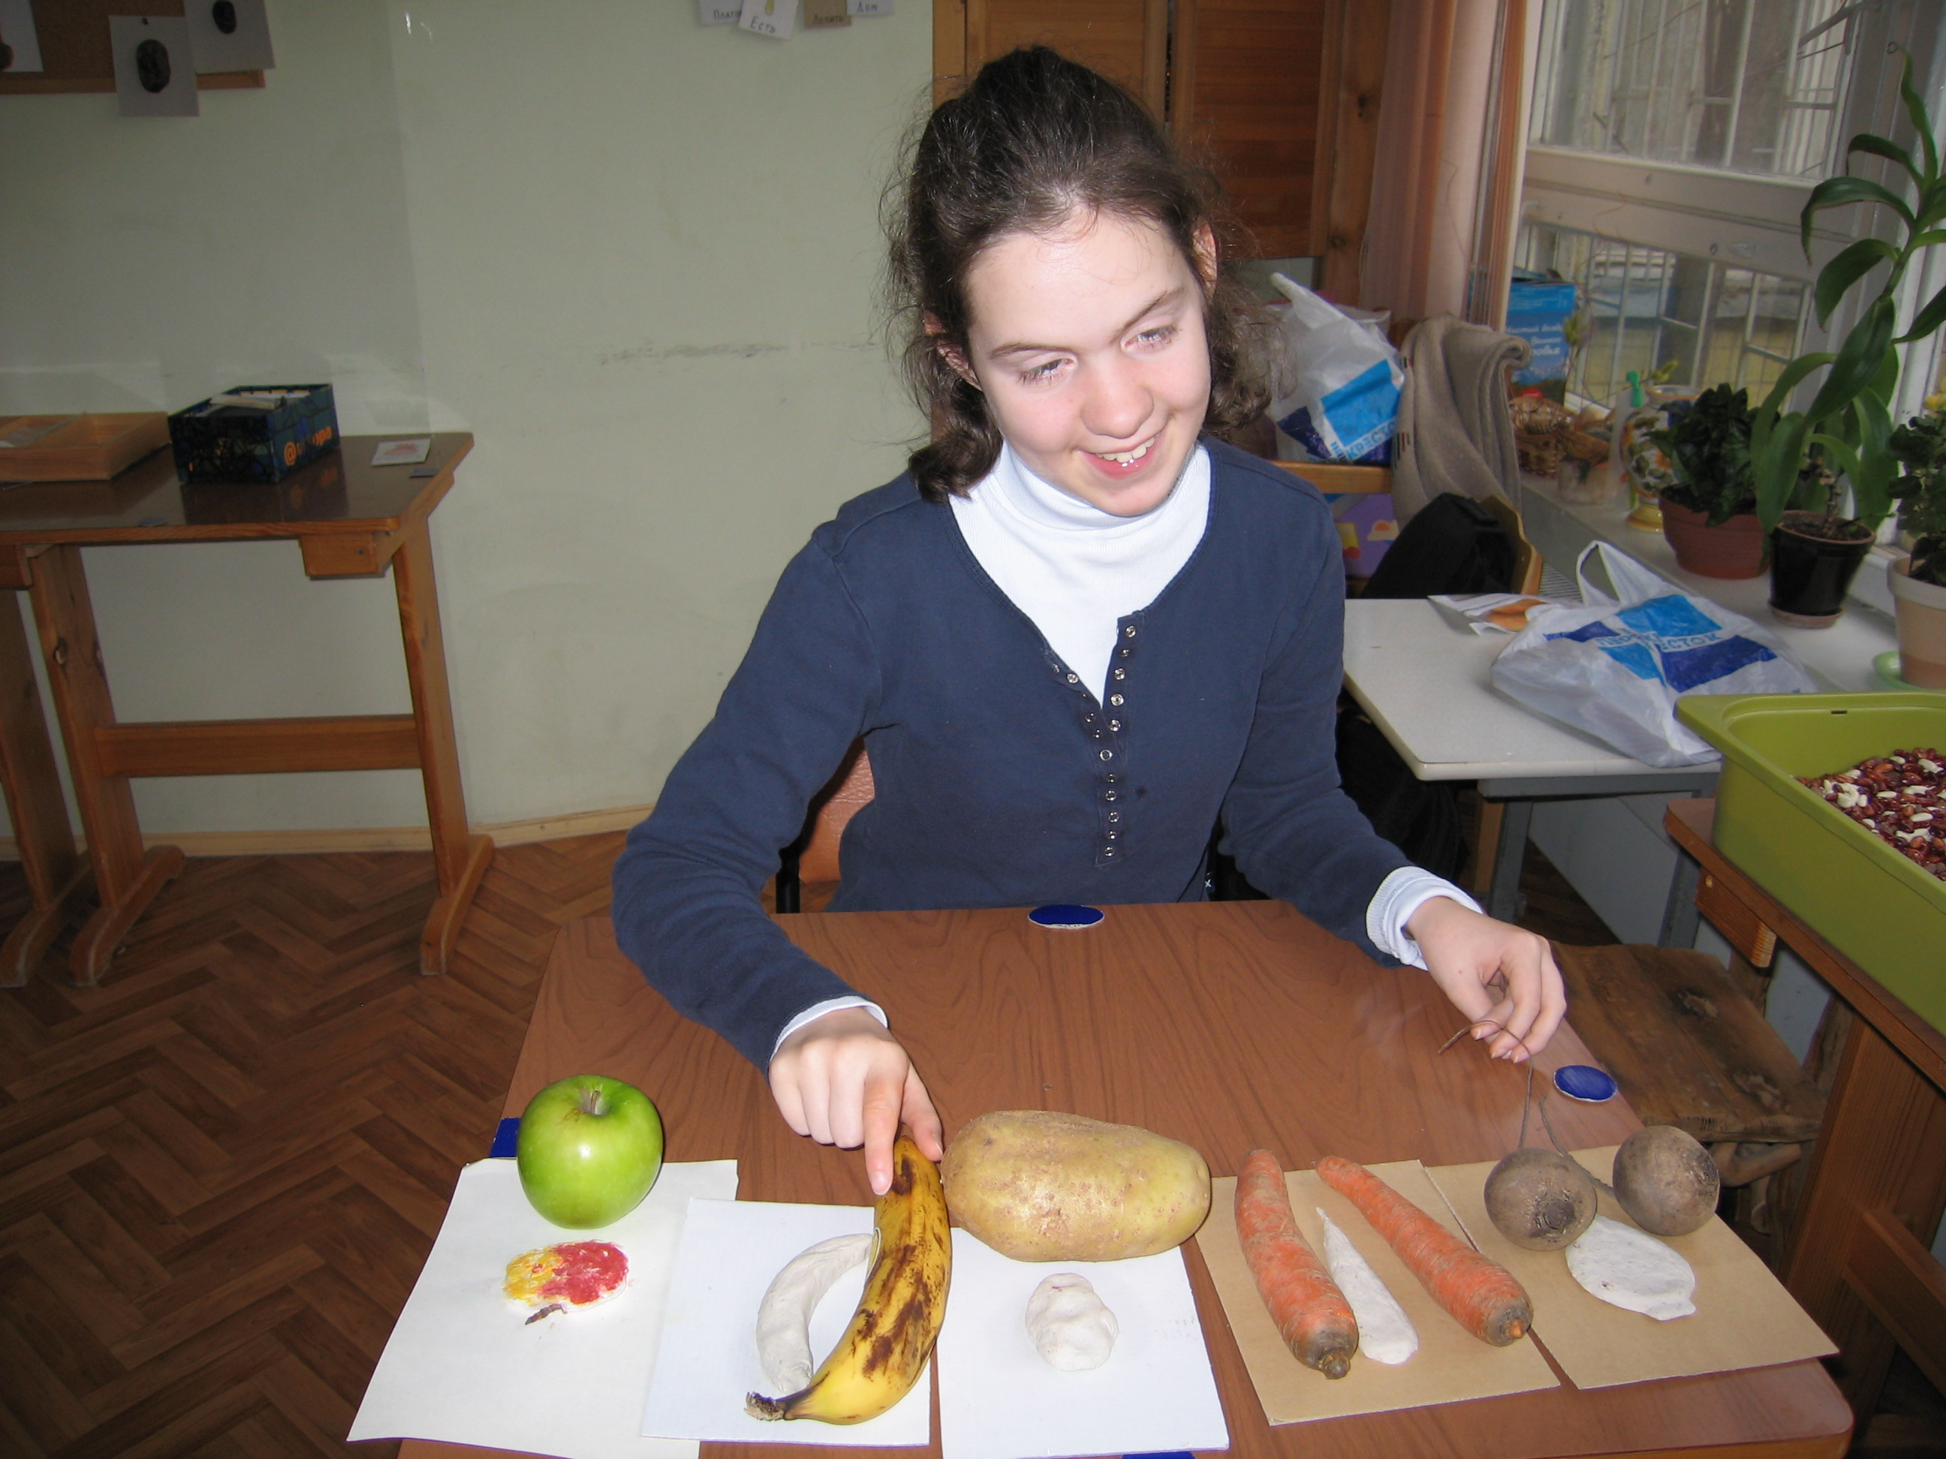
РАБОТА ПО РАЗВИТИЮ РЕЧИ НА ПРЕДМЕТНЫХ УРОКАХ:
Выявление интереса ребенка
2. Жестовое обозначение предмета
3. Установление связи предмета и жеста с картинкой
4. Подкладывание картинок к предметам и предметов к картинкам
5. Подкладывание табличек с названиями предметов к соответствующим предметам (глобальное чтение)
мяч
дом

Slide 10
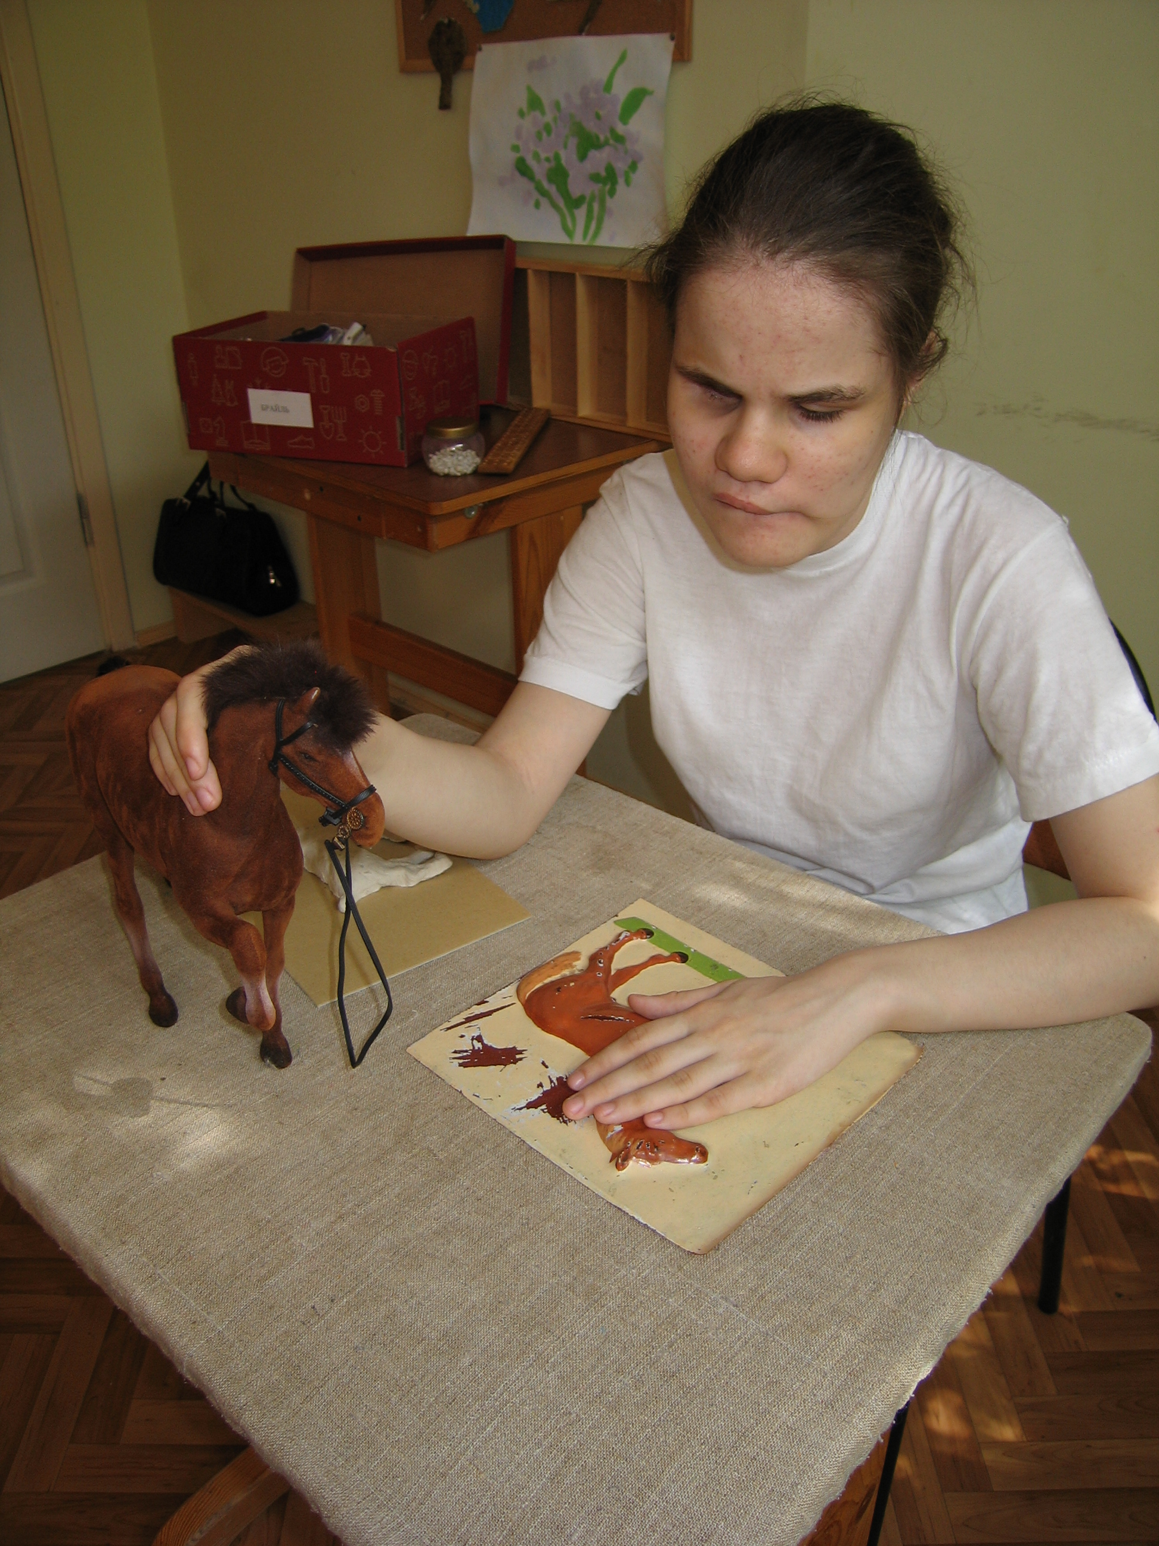
УРОКИ ПО РАЗВИТИЮ РЕЧИ
запись названия предмета по жесту
нахождение по картинке необходимой таблички с названием предмета и списывание названия предмета
заполнение пропущенных букв в названии предмета под картинкой
группировка букв, составляющих названия предметов
воспроизведение дактильного слова по табличке, по предмету, по картинке, по жесту
составление слова из отдельных букв

Slide 11
РАБОТА С ВОПРОСАМИ
«Что это?»
ИГРУШКИ
ОДЕЖДА
ОВОЩИ
«Кто это?»
«Кто дежурит?»
1 этап:
Ежедневная перестановка карточек с именами детей (объяснение жестовое).
2 этап:
Дактильное проговаривание фраз.
Ответы на дактильные вопросы.
Вчера дежурил _______ Сегодня дежурит _______ Завтра будет дежурить _______

Slide 12
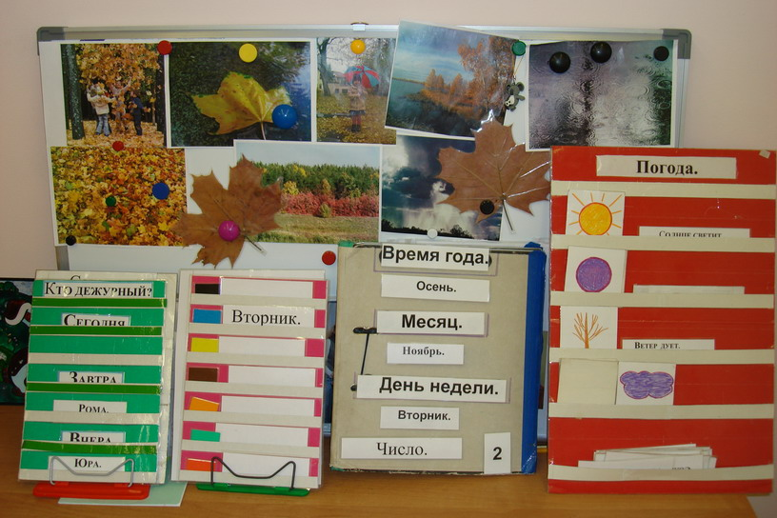
КАЛЕНДАРЬ ВРЕМЯИСЧИСЛЕНИЯ
Время года _____
Месяц _________
Число __________
День недели ____

Slide 13
ПЕРСПЕКТИВНЫЙ ПЛАН
Виды деятельности | Умения и навыки | Словарь
. Работа с пирамидой. Работа с банками. Работа с геометрическим материалом. Дидактические игры с куклой: «Кукла идет гулять». «Кукла хочет кушать». «Кукла умывается» «Уложи куклу спать». «Кукла моется». Работа с вкладышами. Группировка. | 1. Умение выполнять целенаправленные действия с предметами: Нанизывать Проталкивать Снимать Открывать Закрывать Кормить Расчесывать Одевать Дифференцировать 2. Умение обследовать предметы двумя руками сверху вниз и слева направо. | Будем смотреть. Будем играть. Будем причесывать куклу. Кукла хочет кушать. Будем кормить куклу. Возьми. Надень. Сними. Бросай. Открой. Закрой. Смотри. Положи одинаково. Шар. Кубик. Кирпичик. Слева направо. Сверху вниз

